Slide 1

Курс «Теория баз данных»
Модуль 1.
Введение в теорию баз данных
(2 пары)
Модуль 2.
Основы взаимодействия с MS SQL Server
(2 пары)
Модуль 4.
Многотабличные базы данных
(3 пары)
Модуль 5.
Функции агрегирования
(3 пары)
Модуль 6.
Объединения
(2 пары)
Модуль 3.
Запросы SELECT, INSERT, UPDATE, DELETE
(2 пары)
Модуль 7.
Экзамен
(2 пары)

Slide 2

Введение в теорию баз данных
Курс «Теория баз данных»

Slide 3

Цели занятия
изучить понятия «база данных» и «система управления базами данных»;
рассмотреть этапы развития баз данных;
сравнить имеющиеся модели баз данных;
ознакомиться с 12 правилами Кодда;
изучить основы взаимодействия с MS SQL Server;
научиться управлять базой данных в MS SQL Server.

Slide 4

План занятия
1. Введение в теорию баз данных:
история и этапы развития;
понятия база данных и система управления базами данных;
сравнение существующих моделей баз данных:
файловая модель;
сетевая модель;
иерархическая модель;
реляционная модель;
объектно-ориентированная модель;
понятие реляционной модели баз данных;
двенадцать правил Кодда.

Slide 5
План занятия
2. Основы взаимодействия с Microsoft SQL Server:
версии и редакции Microsoft SQL Server;
инсталляция Microsoft SQL Server;
инструменты управления и утилиты MS SQL Server;
управление базой данных:
создание базы данных;
настройка параметров базы данных;
изменение размера базы данных;
переименование базы данных;
управление группами файлов;
удаление базы данных.
3. Домашнее задание.

Slide 6
История развития баз данных

Slide 7

2 направления развития вычислительной техники
Применение компьютерной техники
Численные расчеты (вычисления)
АИС – Автоматизированные информационные системы

Slide 8

Этапы развития БД и СУБД
0 этап. Файловые системы
1 этап. Базы данных на больших ЭВМ
2 этап. Настольные СУБД
3 этап. Распределенные БД
4 этап. Перспективы развития СУБД

Slide 9


0 этап. Файловые системы – предшественники базы данных
Магнитные диски впервые были реализованы в 1956 году в исследовательской лаборатории корпорации IBM, расположенной в Сан-Хосе (Калифорния), где был выпущен серийный дисковый накопитель IBM 350 — первое устройство с подвижной головкой для чтения и записи.

Slide 10
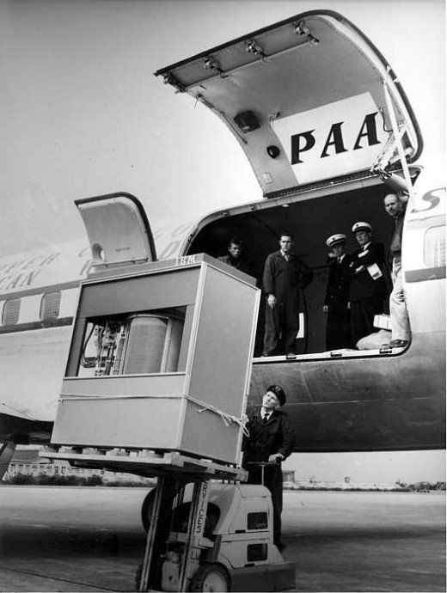
Серийный дисковый накопитель IBM 350

Slide 11


0 этап. Файловые системы – предшественники базы данных
Важным шагом в развитии баз данных явился переход к использованию централизованных систем управления файлами, или, используя общепринятый в данный момент термин, файловым системам.
Фа́йловая систе́ма — порядок, определяющий формат содержимого и способ физического хранения информации, которую принято группировать в виде файлов. Конкретная файловая система определяет размер имен файлов и (каталогов), максимальный возможный размер файла и раздела, набор атрибутов файла.
Первая развитая файловая система была разработана
фирмой IBM для ее серии System/360 в 1964 году.

Slide 12

0 этап. Файловые системы – предшественники базы данных
Стандартные операции пользователей над файлами:
Создать файл
(требуемого типа и размера);
Открыть ранее
созданный файл;
Прочитать из файла некоторую запись (текущую, следующую, предыдущую, первую, последнюю);
Записать в файл на место текущей записи новую, добавить новую запись в конец файла.

Slide 13

Недостатки применения файловых систем для хранения и обработки данных в ИС
Несогласованность данных. Учитывая, что одна и та же информация может размещаться в разных файлах, технологически тяжело проследить за внесением изменений одновременно во все файлы.
Зависимость структур данных и прикладных программ. Этот недостаток файловых систем приводит к значительному увеличению стоимости сопровождения программных средств. Иногда стоимость сопровождения программных средств может достигать близко 70 % стоимости их разработки.
Избыточность данных. Из-за дублирования данных в разных файлах память на внешних запоминающих устройствах используется неэкономно.

Slide 14
Этапы развития БД. 1. Базы данных на больших ЭВМ
На сегодняшний день история развития СУБД насчитывает около 50 лет.
В 1968 году была введена в эксплуатацию первая промышленная СУБД система IMS (Information Management System) фирмы IBM.
Главным архитектором СУБД был Верн Уоттс. Начав работу в IBM в 1956 году, он непрерывно работал над IMS начиная от времени её первоначального проектирования вплоть до своей кончины 4 апреля 2009 года.
В задачу IMS входила обработка спецификации изделия для ракеты Сатурн-5 и кораблей Аполлон.
В качестве носителя информации использовалась магнитная лента, а в качестве структуры данных – иерархическая модель.

Slide 15
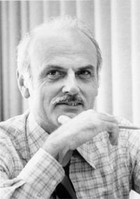
Этапы развития БД. 1. Базы данных на больших ЭВМ
В 1975 году появился первый стандарт ассоциации по языкам систем обработки данных — Conference of Data System Languages (CODASYL), который определил ряд фундаментальных понятий в теории систем баз данных, которые и до сих пор являются основополагающими для сетевой модели данных.
В дальнейшее развитие теории баз данных большой вклад был сделан британским ученым Эдгаром Франком Коддом, который является создателем реляционной модели данных.

Slide 16
Этапы развития БД. 1. Базы данных на больших ЭВМ
Первый этап развития СУБД связан с организацией баз данных на больших машинах типа IBM 360/370, ЕС-ЭВМ и мини-ЭВМ типа PDP11 (фирмы Digital Equipment Corporation — DEC), разных моделях HP (фирмы Hewlett Packard).
Базы данных хранились во внешней памяти центральной ЭВМ, пользователями этих баз данных были задачи, запускаемые в основном в пакетном режиме.

Slide 17
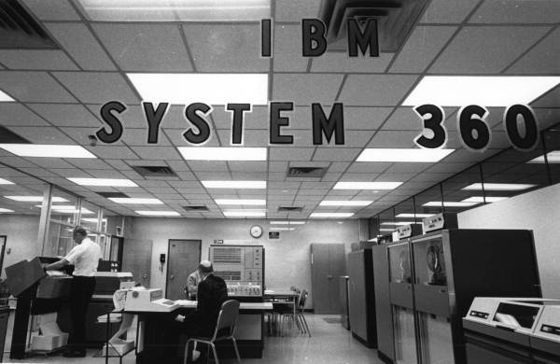
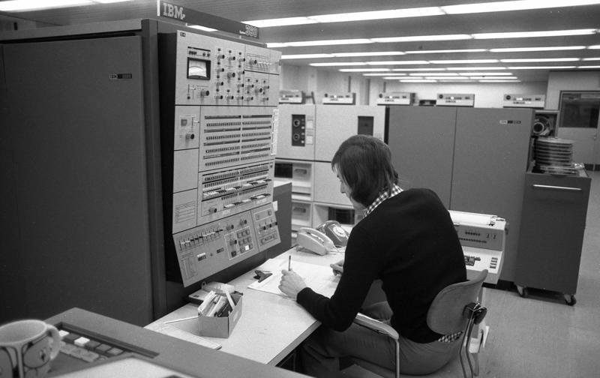
Этапы развития БД. 1. Базы данных на больших ЭВМ

Slide 18
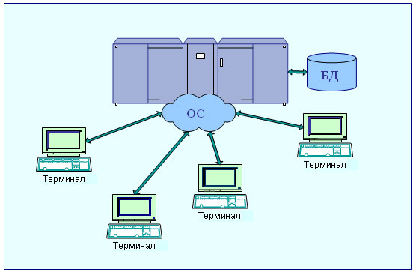
Этапы развития БД. 1. Базы данных на больших ЭВМ
Мэйнфреймовая архитектура

Slide 19
Этапы развития БД. 1. Базы данных на больших ЭВМ
Все СУБД базировались на мощных мультипрограммных операционных системах (MVS, SVM, RTE, OSRV, RSX, UNIX), поэтому в основном поддерживается работа с централизованной БД в режиме распределенного доступа.
Функции управления распределением ресурсов в основном осуществляются операционной системой (ОС).
Значительная роль отводится администрированию данных.
Поддерживаются языки низкого уровня манипулирования данными, ориентированные на навигационные методы доступа к данным.

Slide 20
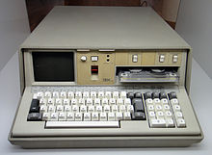
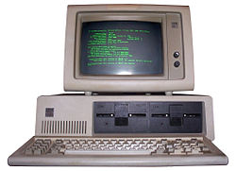
Этапы развития БД. 2. Настольные СУБД
Звание первого персонального компьютера принадлежит модели 5100 производства фирмы IBM, выпущенной в 1975 году. Он был более компактным, чем мэйнфреймы, имел встроенные монитор, клавиатуру и накопитель на магнитной ленте, и предназначался для решения научно-инженерных задач.
Первым же массовым персональным компьютером производства фирмы IBM, выпущенным в 1981 году, стал IBM PC модели 5150, положивший начало семейству наиболее распространённых современных персональных компьютеров.

Slide 21
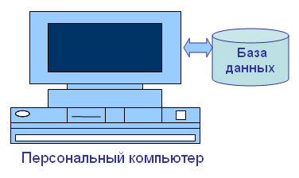
Этапы развития БД. 2. Настольные СУБД
БД на персональных компьютерах

Slide 22
Этапы развития БД. 2. Настольные СУБД
Спрос на развитые удобные программы обработки данных заставлял поставщиков программного обеспечения поставлять все новые системы, которые принято называть настольные СУБД, позволяющие, с одной стороны, хранить в упорядоченном виде большие объемы информации, и, с другой стороны, имеющие удобный интерфейс для заполнения данных и генерации различных отчетов.
Наличие на рынке большого числа СУБД, выполняющих сходные функции, потребовало разработки методов экспорта, импорта и открытых форматов хранения данных. Так появились первые коммерческие СУБД с реляционной моделью данных.

Slide 23
Этапы развития БД. 2. Настольные СУБД
Главное ограничение при работе с настольными СУБД накладывалось монопольным доступом, поскольку первое время персональные компьютеры не были подключены к вычислительным сетям. Базы данных на них создавались для работы одного пользователя.

Slide 24
Этапы развития БД. 3. Распределенные базы данных
После процесса «персонализации» начался обратный процесс - интеграция. С увеличением количества локальных сетей, все больше информации стало передаваться между компьютерами. Остро встал вопрос согласованности данных, хранящихся и обрабатывающихся в разных местах, но логически друг с другом связанных.
Успешное решение этих задач приводит к появлению распределенных баз данных, сохраняющих все преимущества настольных СУБД и в тоже время позволяющих организовывать параллельную обработку информации и поддержку целостности баз данных.

Slide 25
Особенности третьего этапа развития БД:
поддержка полной реляционной модели, а именно: структурной целостности, языковой целостности, ссылочной целостности;
большинство современных СУБД рассчитаны на многоплатформенную архитектуру;
необходимость поддержки многопользовательской работы с базой данных и возможность децентрализованного хранения данных с реализацией общей концепции средств защиты данных и как следствие развитие средств администрирования БД.

Slide 26
Этапы развития БД. 4. Перспективы развития систем управления базами данных
Этот этап характеризуется появлением новой технологии доступа к данным — интранет.
Отпадает необходимость использования специализированного клиентского программного обеспечения.
Для работы с удаленной базой данных используется стандартный браузер Интернета, и для конечного пользователя процесс обращения к данным происходит аналогично работе во Всемирной Паутине

Slide 27
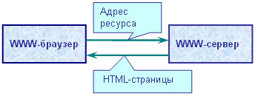
Этапы развития БД. 4. Перспективы развития систем управления базами данных
Стандартный алгоритм взаимодействия
Web-клиента и Web-сервера

Slide 28
Основные понятия и определения
База данных – 1) набор сведений, хранящихся некоторым упорядоченным способом; 2) именованная совокупность данных, отражающая состояние объектов и их отношений в рассматриваемой предметной области.
Система управления базами данных - это совокупность языковых и программных средств, которая осуществляет доступ к данным, позволяет их создавать, менять и удалять, обеспечивает безопасность данных и т.д.
SQL (Structured Query Language) - язык структурированных запросов, основной задачей которого является предоставление простого способа считывания и записи информации в базу данных.

Slide 29
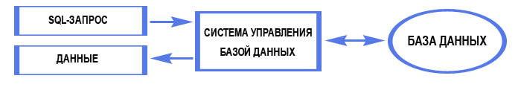
Схема работы с БД
Простейшая схема работы с базой данных

Slide 30
Понятие модели данных
Понятие «данные» в концепции баз данных — это набор конкретных значений, параметров, характеризующих объект, условие, ситуацию или любые другие факторы.
Модель данных - это совокупность структур данных и операций их обработки.

Slide 31
Модели данных
Файловая модель
Сетевая модель
Иерархическая модель
Реляционная модель
Объектно-ориентированная модель

Slide 32
1. Файловая модель данных
Файловая модель была первой моделью, используемой при разработке информационных систем.
В файловых системах реализуется модель, при которой внутримашинная база представляет собой совокупность независимых, не связанных между собой файлов из однотипных записей с линейной (одноуровневой) структурой.
Файл в этих системах является множеством одинаковых по структуре экземпляров записей со значениями в отдельных полях.

Slide 33
1. Недостатки файловой модели данных
дублирование данных в различных отделах из-за децентрализованного хранения;
жесткая связь данных и прикладных программ;
необходимость разработки структуры базы данных каждый раз при разработке информационной системы;
постоянная необходимость преобразования данных из одного формата в другой;
сложности совместимости форматов файлов.

Slide 34
2. Иерархическая модель данных
Иерархические базы данных графически могут быть представлены как перевернутое дерево, состоящее из объектов различных уровней. Верхний уровень (корень дерева) занимает один объект, второй - объекты второго уровня и так далее.
Между объектами существуют связи, каждый объект может включать в себя несколько объектов более низкого уровня. Такие объекты находятся в отношении предка (объект, более близкий к корню) к потомку (объект более низкого уровня), при этом объект-предок может не иметь потомков или иметь их несколько, тогда как объект-потомок обязательно имеет только одного предка. Объекты, имеющие общего предка, называются близнецами.

Slide 35
2. Иерархическая модель данных
Основными понятиями иерархической модели данных являются: уровень, узел (или элемент) и связь. Такая модель данных обладает следующими свойствами:
каждый узел связан только с одним вышестоящим узлом, кроме вершины;
иерархическая модель данных имеет только одну вершину, узел не подчинен более никаким узлам;
от каждого узла существует единственный путь к вершине;
связь не может быть установлена между объектами, находящимися через уровень;
связь между узлами первого уровня не определяется.

Slide 36
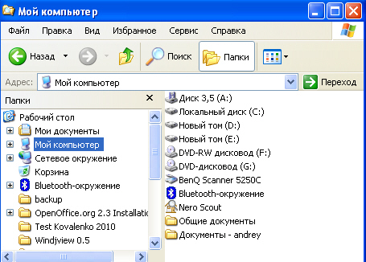
2. Иерархическая модель данных
Иерархическая база данных Каталог папок Windows

Slide 37
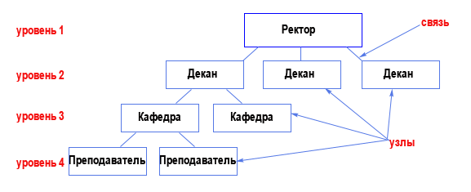
2. Иерархическая модель данных
Иерархическая структура БД «Университет»

Slide 38
2. Иерархическая модель данных
Директор
Руководитель отдела продаж
Руководитель PR-отдела
Руководитель отдела обслуживания
Сотрудник
Сотрудник
Сотрудник
Сотрудник
Сотрудник
Иерархическая структура организации

Slide 39
2. Иерархическая модель данных
Достоинства:
Минимальный расход памяти.
Недостатки:
Простота;
Отсутствие универсальности – не всякую информацию можно выразить в иерархической модели данных.
Исключительно навигационный принцип доступа к данным.
Доступ к данным только через корневой элемент.

Slide 40
3. Сетевая модель данных
Элементами этой модели являются: уровень, узел, связь.
Отличия от иерархической модели в том, что элемент одного уровня может быть связан с любым количеством элементов соседнего уровня, и не существует подчиненности уровней друг другу.
Под сетевой СУБД понимается система, поддерживающая сетевую организацию: любая запись, называемая записью старшего уровня, может содержать данные, которые относятся к набору других записей, называемых записями подчиненного уровня.
Типичным представителем является Integrated Database Management System (IDMS), появилась в 70-х годах.

Slide 41
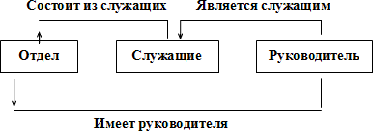
3. Сетевая модель данных
Пример схемы сетевой БД

Slide 42
3. Сетевая модель данных
Сотрудник 1
Сотрудник 2
Сотрудник 3
Сотрудник 4
Проект 1
Проект 2
Проект 3
Заказчик 1
Заказчик 2
Заказчик 3
Заказчик 4
Пример схемы сетевой БД

Slide 43
3. Сетевая модель данных
Достоинства:
обработка больших объемов информации (возможность построения на основе таких СУБД «хранилищ данных»);
поддержка аналитической обработки данных;
эффективная реализация обработки данных по показателям затрат памяти и оперативности.
Недостатки:
пользователи сетевых СУБД ограничены связями, определенными для них разработчиками БД приложений.
ослабление контроля целостности связей вследствие допустимости установления произвольных связей между записями.
высокая сложность и жесткость схемы БД, построенной на ее основе,
сложность для понимания и выполнения обработки информации в БД обычным пользователем;

Slide 44
4. Реляционная модель данных
Реляционная модель представления данных была разработана сотрудником фирмы IBM Э. Коддом. Его модель основывается на понятии «отношения» (relation). Простейшим примером отношения служит двумерная таблица.
Достоинства:
отсутствие стандартных средств идентификации отдельных записей;
Недостатки:
удобство практической реализации реляционных баз данных на ЭВМ.
простота;
понятность;
сложность описания иерархических и сетевых связей.

Slide 45
5. Объектно-ориентированная модель данных
Объектно-ориентированная модель представляет структуру, которую можно изобразить графически в виде дерева, узлами которого являются объекты.
Каждый объект характеризуется уникальным идентификатором, состоянием и поведением.
Состояние объекта определяется множеством значений его атрибутов.
Поведение объекта описывают методы, называемые процедурами.
Объекты, схожие по поведению и другим свойствам, объединяются в классы.

Slide 46
5. Объектно-ориентированная модель данных
Для выполнения действий над объектами применяются объектно-ориентированные механизмы – наследование, инкапсуляция, полиморфизм.
Суть наследования состоит в том, что на основе существующего класса можно образовать новый класс объектов, который будет наследовать свойства родительского класса.
Инкапсуляция ограничивает область видимости имени свойства пределами того объекта, в котором оно определено.
Полиморфизм – способность объектов по-разному реагировать на одно и тоже событие в окружающем мире.

Slide 47
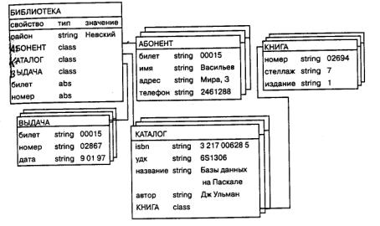
5. Объектно-ориентированная модель данных

Slide 48
5. Объектно-ориентированная модель данных
Достоинство:
Недостатки:
возможность отображения информации о сложных взаимосвязях объектов.
высокая понятийная сложность,
неудобство обработки данных,
низкая скорость выполнения запросов.

Slide 49
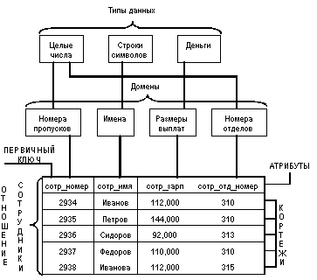
Понятие реляционной модели данных

Slide 50
Понятие реляционной модели данных
Реляционный термин | Соответствующий "табличный" термин
База данных | Набор таблиц
Схема базы данных | Набор заголовков таблиц
Отношение | Таблица
Заголовок отношения | Заголовок таблицы
Тело отношения | Тело таблицы
Атрибут отношения | Наименование столбца таблицы
Кортеж отношения | Строка таблицы
Степень (-арность) отношения | Количество столбцов таблицы
Мощность отношения | Количество строк таблицы
Домены и типы данных | Типы данные в ячейках таблицы

Slide 51
12 правил Кодда
В 1985 году в двух статьях в журнале Computer World Э.Ф. Кодд сформулировал правила, которым должны соответствовать настоящие реляционные базы данных.
Правило 0. Основное правило (Foundation Rule)
Реляционная СУБД должна быть способна полностью управлять базой данных, используя связи между данными. Чтобы быть реляционной системой управления базами данных (СУБД), система должна использовать исключительно свои реляционные возможности для управления базой данных.
Правило 1. Явное представление данных (The Information Rule)
Информация должна быть представлена в виде данных, хранящихся в ячейках. Данные, хранящиеся в ячейках, должны быть атомарны. Порядок строк в реляционной таблице не должен влиять на смысл данных.

Slide 52
12 правил Кодда
Правило 2. Гарантированный доступ к данным (Guaranteed Access Rule)
Логический доступ ко всем и каждому элементу данных в реляционной базе данных обеспечивается комбинацией имени таблицы, имени столбца и значением первичного ключа. Это требование предполагает:
o Уникальность имени таблицы в базе данных.
o Уникальность имени столбца в таблице.
o Уникальность первичного ключа, по крайней мере, в пределах одной таблицы.
Правило 3. Полная обработка неизвестных значений (Systematic Treatment of Null Values):
Неизвестные значения NULL, отличные от любого известного значения, должны поддерживаться для всех типов данных при выполнении любых операций. Например, для числовых данных неизвестные значения не должны рассматриваться как нули, а для символьных данных — как пустые строки.

Slide 53
12 правил Кодда
Правило 4. Доступ к словарю данных в терминах реляционной модели (Active On-Line Catalog Based on the Relational Model)
Словарь данных должен сохраняться в форме реляционных таблиц, и СУБД должна поддерживать доступ к нему при помощи стандартных языковых средств, тех же самых, которые используются для работы с реляционными таблицами, содержащими пользовательские данные.
Правило 5. Полнота подмножества языка (Comprehensive Data Sublanguage Rule)
Реляционная система может поддерживать несколько языков. Однако должен существовать по крайней мере один язык, который позволял бы выражать следующие конструкции:
1) определение данных;
2) определение представлений;
3) операторы манипулирования данными;
4) ограничения целостности;
5) авторизация пользователей;
6) поэтапная организация транзакций.

Slide 54
12 правил Кодда
Правило 6. Возможность модификации представлений (View Updating Rule)
Каждое представление должно поддерживать все операции манипулирования данными, которые поддерживают реляционные таблицы: операции выборки, вставки, модификации и удаления данных.
Правило 7. Наличие высокоуровневых операций управления данными (High-Level Insert, Update, and Delete)
Операции вставки, модификации и удаления данных должны поддерживаться не только по отношению к одной строке реляционной таблицы, но по отношению к любому множеству строк.
Правило 8. Физическая независимость данных (Physical Data Independence)
Приложения не должны зависеть от используемых способов хранения данных на носителях, от аппаратного обеспечения компьютеров, на которых находится реляционная база данных.

Slide 55
12 правил Кодда
Правило 9. Логическая независимость данных (Logical Data Independence)
Представление данных в приложении не должно зависеть от структуры реляционных таблиц. Если в процессе нормализации одна реляционная таблица разделяется на две, представление должно обеспечить объединение этих данных, чтобы изменение структуры реляционных таблиц не сказывалось на работе приложений.
Правило 10. Независимость ограничений целостности (Integrity Independence)
Ограничения целостности данных должны определяться на языке реляционных данных и храниться в базе данных, а не в прикладных программах.

Slide 56
12 правил Кодда
Правило 11. Независимость от распределения данных (Distribution Independence)
База данных может быть распределённой, может находиться на нескольких компьютерах, и это не должно оказывать влияние на приложения. Перенос базы данных на другой компьютер не должен оказывать влияния на приложения.
Правило 12. Согласование языковых уровней (The Nonsubversion Rule)
Не должно быть иного средства доступа к данным, отличного от стандартного языка для работы с данными. Если используется низкоуровневый язык доступа к данным, он не должен игнорировать правила безопасности и правила целостности, которые поддерживаются языком более высокого уровня.

Slide 57
Создание БД
CREATE DATABASE MyDB
ON
(NAME="MyDBroot", -- Первичный файл данных
FILENAME="C:\Databases\MyDB\mydbroot.mdf",
SIZE=8MB,
MAXSIZE=100MB,
FILEGROWTH=1MB),
(NAME="MyDBdata1", -- Вторичный файл данных
FILENAME="C:\Databases\MyDB\mydbdata1.ndf",
SIZE=10MB,
MAXSIZE=150MB,
FILEGROWTH=1MB)
LOG ON
(NAME="Logdata1", -- Файл журнала
FILENAME="B:\Databases\MyDB\logdata1.ldf",
SIZE=10MB,
MAXSIZE=150MB,
FILEGROWTH=1MB)

Slide 58
Переименование БД
USE master;
GO
ALTER DATABASE MyDB
Modify Name = MyDataBase;
GO

Slide 59
Изменение размера БД
USE master;
GO
ALTER DATABASE MyDB
MODIFY FILE (NAME = MyDBroot,
SIZE = 30 MB,
MAXSIZE = 100 MB);
GO

Slide 60
Удаление БД
Use master
--для запуска команды DROP DATABASE вы должны применять базу данных master
GO
DROP DATABASE MyDataBase
--Единственным параметром этой команды является имя удаляемой базы
GO

Slide 61

Спасибо за внимание!

